Slide 1
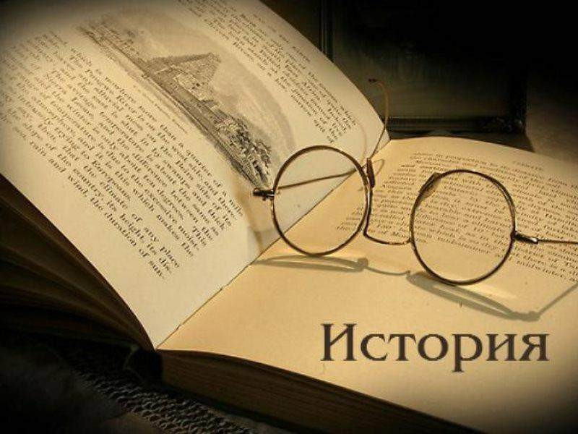

Slide 2

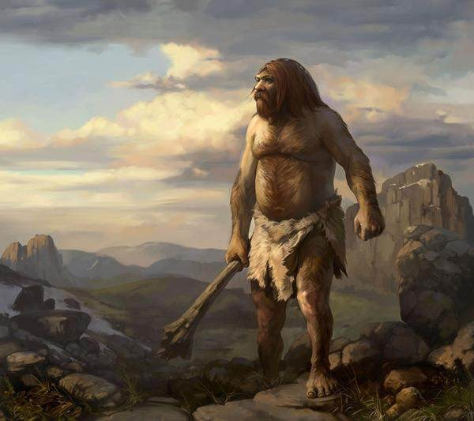
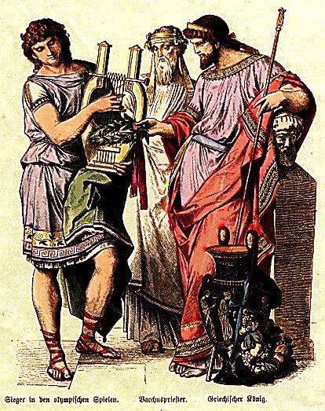
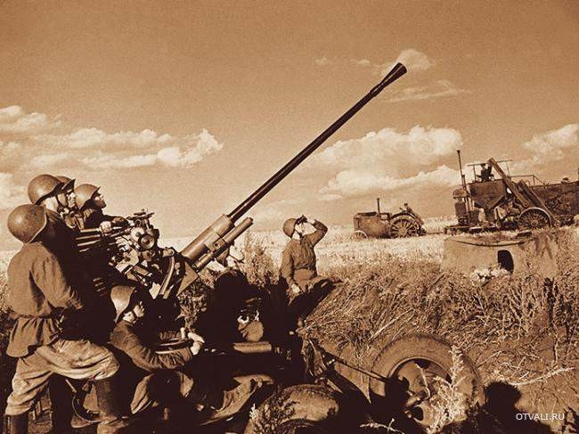
Что изучает история ?
Что вы видите на этих картинках?
Что объединяет эти картинки?

Slide 3
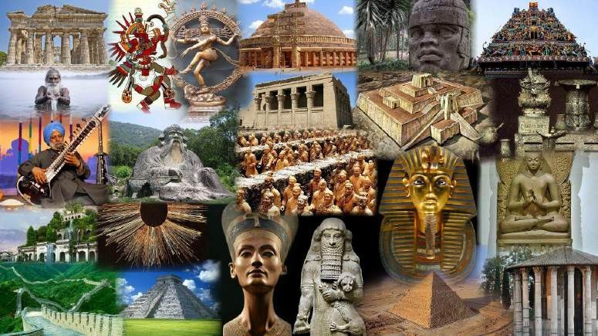
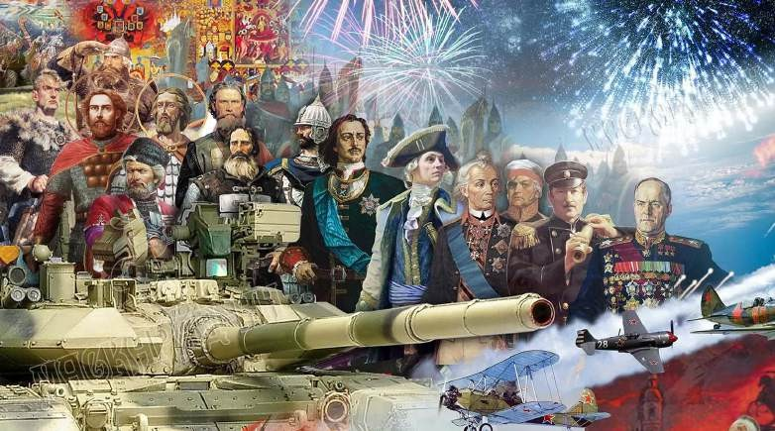
ИСТОРИЯ
ВСЕОБЩАЯ ИСТОРИЯ
ИСТОРИЯ РОССИИ
Изучает прошлое всех стран и народов с древнейших времен до наших дней
Изучает прошлое народов
России с древнейших времен до наших дней

Slide 4
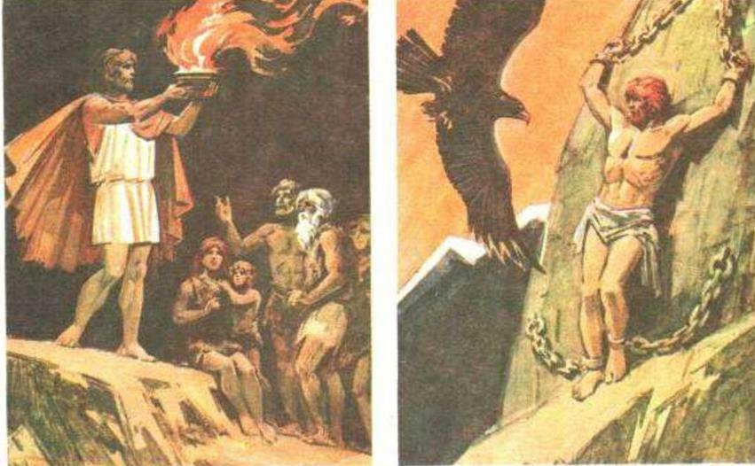
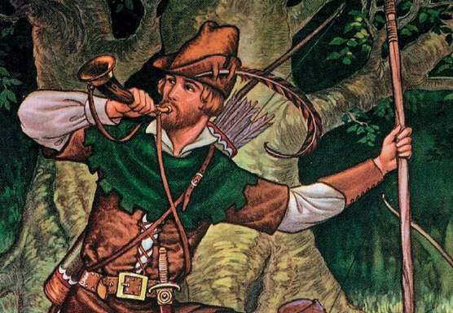
История походов Карла Великого
Миф о Троянской войне ( «Илиада»)
Миф о Прометее
Баллады о Робин Гуде

Slide 5
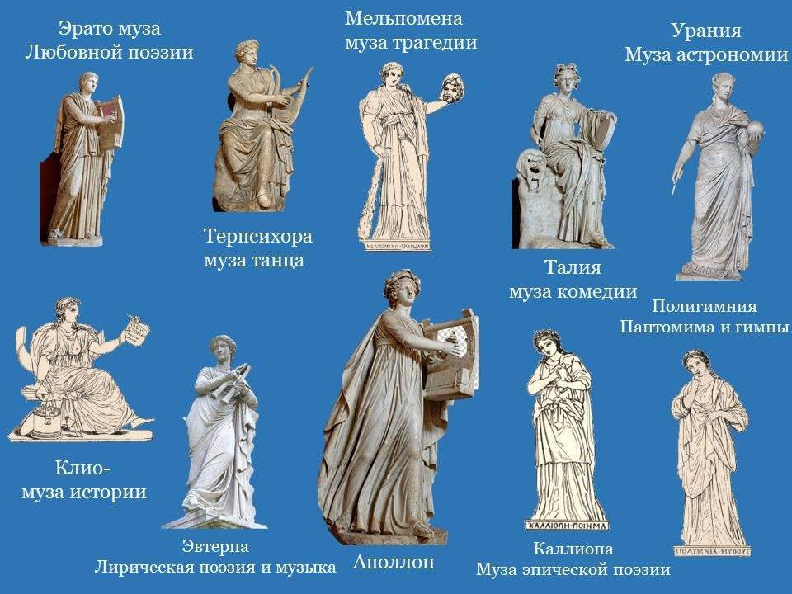

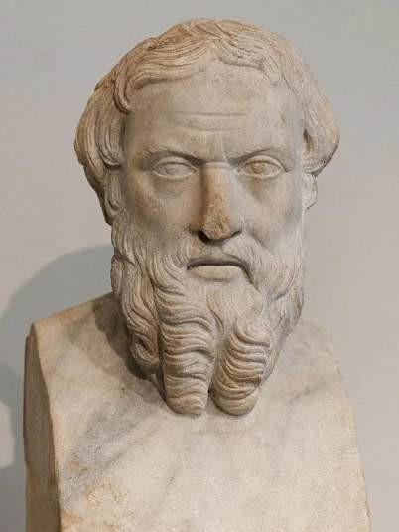
Древнегреческий историк Геродот

Slide 6
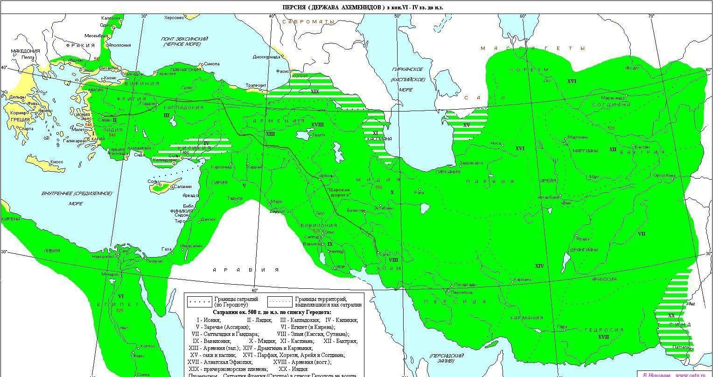

Slide 7
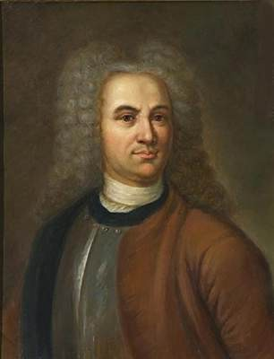
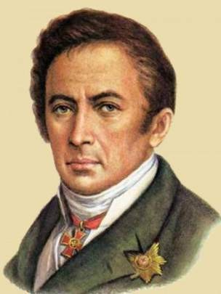
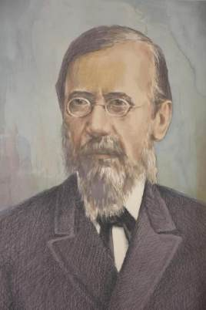
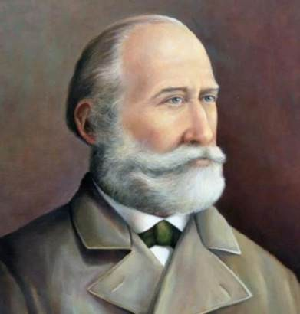
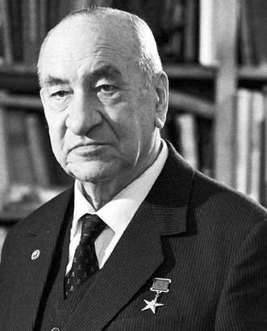
В.О. Ключевский
Василий Татищев
Н.М. Карамзин
С.М. Соловьев
Б.А. Рыбаков
Фотографии\ картины

Slide 8
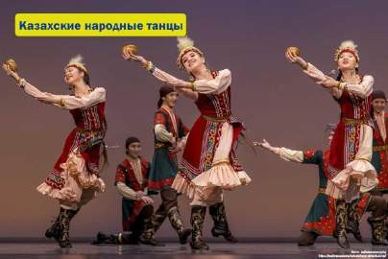
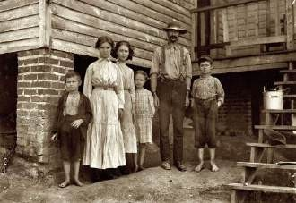
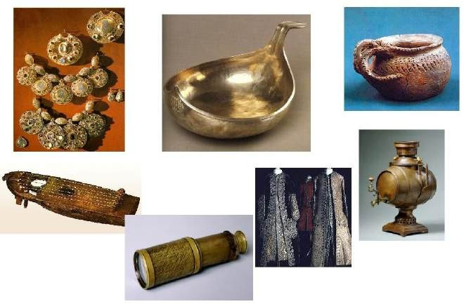
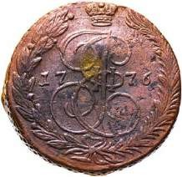
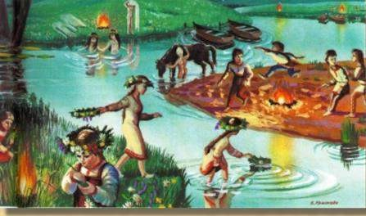
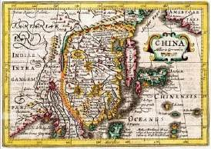
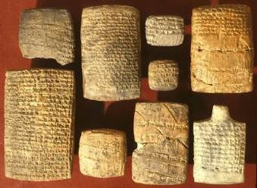
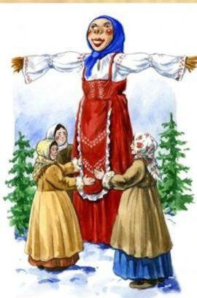
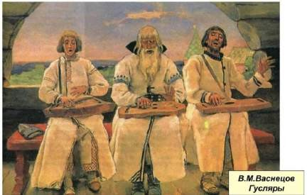
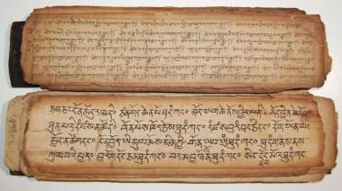
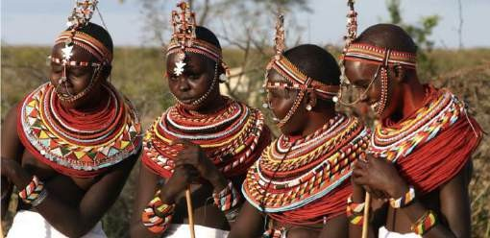
Исторические источники
1
2
3
4
5
6
7
10
11
8
9
13
12
17
14
15
16

Slide 9
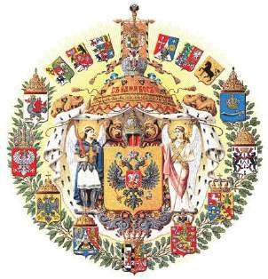
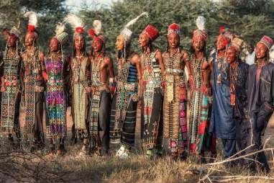
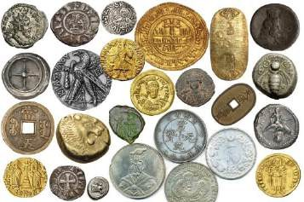
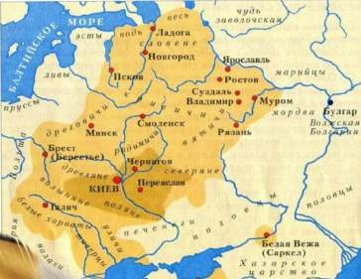
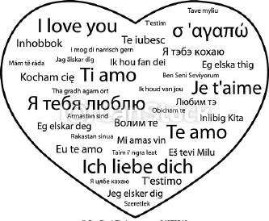
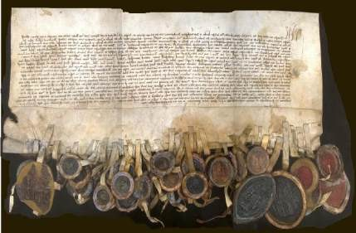
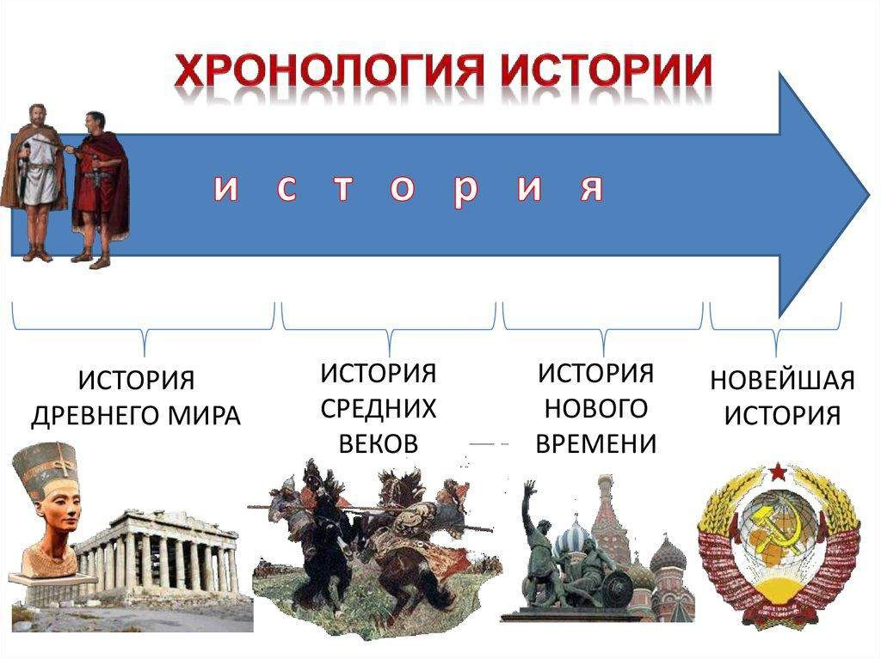
Вспомогательные исторические науки
Археология Геральдика
Нумизматика Лингвистика Сфрагистика Топонимика Хронология этнография
1
2 3
4
5
6
7

Slide 11
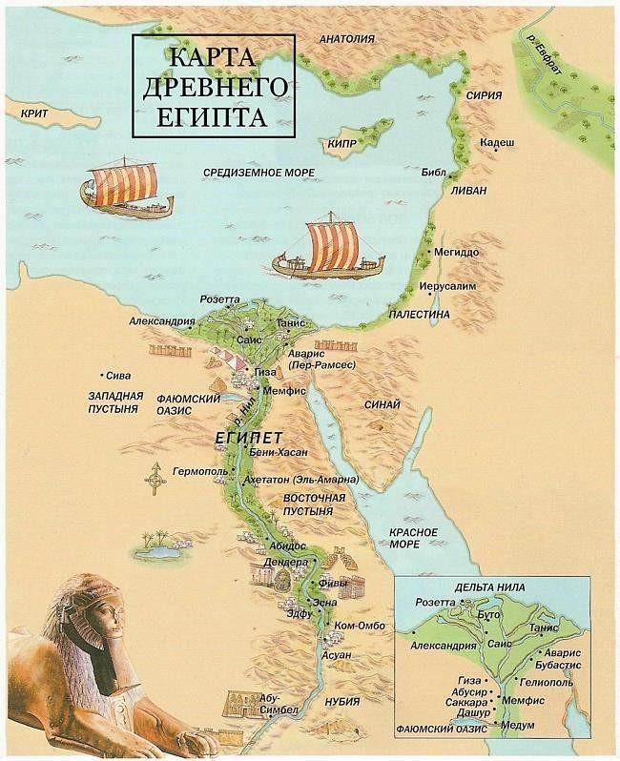
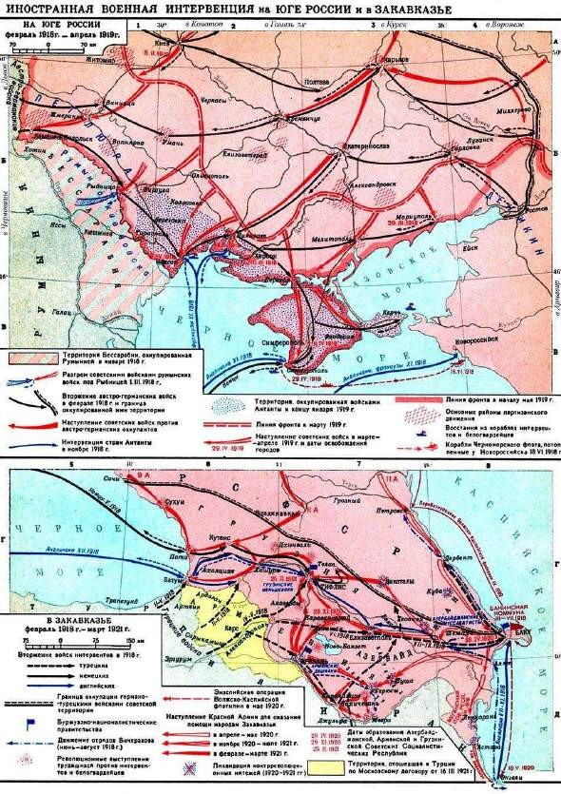
Историческая карта

Slide 12

Проверь себя
Область знаний, гуманитарная наука, занимающаяся изучением человека (его деятельности, состояния, мировоззрения, социальных связей и
организаций) в прошлом.
история
Любой памятник прошлого, из которого историки могут получить
фактический материал для изучения.
исторический источник
Наука, изучающая по вещественным источникам историческое прошлое
человечества.
археология
Наука, основным объектом изучения которой являются народы мира.
этнография

